Slide 1


Slide 2
Mat i ett större perspektiv
Mat från jord till bord ↔ bord till jord

Slide 3



Introduktion tilL undervisngsmaterialet
Undervisningsmaterialet fokuserar på hållbarhet och temat: mat i ett större perspektiv
Materialet har utgångspunkt på Fn:s 17 Globala världsmål; specifikt på
  Mål 4: God utbildning och
  MÅL 12: Hållbar Konsumtion och produktion
  och har speciellt fokus på matproduktion

Slide 4

Undervisningsmaterialet är riktat till grundskolans elever årskurs 3-4 och
har en längd på 4 lektioner, under vilka eleverna kan utöka sin erfarenhet av hållbarhet i ett globalt, nationellt och lokalt miljöperspektiv.
Diskussionsmetoden Dialogpaus används för att behandla ämnet. den skapar grogrund för eleverna
att föra en jämlik och respektfull dialog utifrån sina egna erfarenheter och tankar om mat.
BIld: Stiftelsen Dialogpaus, www.dialogpaus.fi

Slide 5
Introduktion till lärandemål med DialogpausmetodeN
Metoden stöder lärande
Behöver inte nå konsensus och inte målet heller
Låter alla röster höras
Eleverna lär sig att vidga sina vyer
Eleverna kan träna på att lyssna, tala och diskutera frågor på ett konstruktivt och respektfullt sätt
Eleverna får en förståelse för respekt och jämlikhet, vilket är en del av grundskolans pedagogiska uppgift

Slide 6
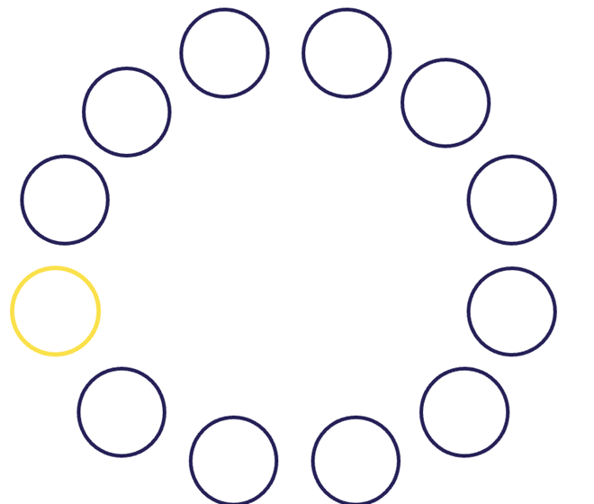
Spelregler for en konstruktiv dialog
Lyssna på varandra, avbryt inte och inled ingen annan diskussion än den man kommit överens om
Delta i den gemensamma diskussionen och använd ett respektfullt språk
Dela med dig av dina egna erfarenheter och tankar
Fråga om det är något du inte förstår
Var närvarande och respektera andra
Reflektera enbart över dialogen och sammanfatta dina reflektioner
Metoden används bäst om deltagarna placerar sig i en cirkel
De svarta cirklarna ska visualisera eleverna, medan den gula cirkeln ska visualisera läraren/ledaren för Dialogpaus-diskussionen

Slide 7
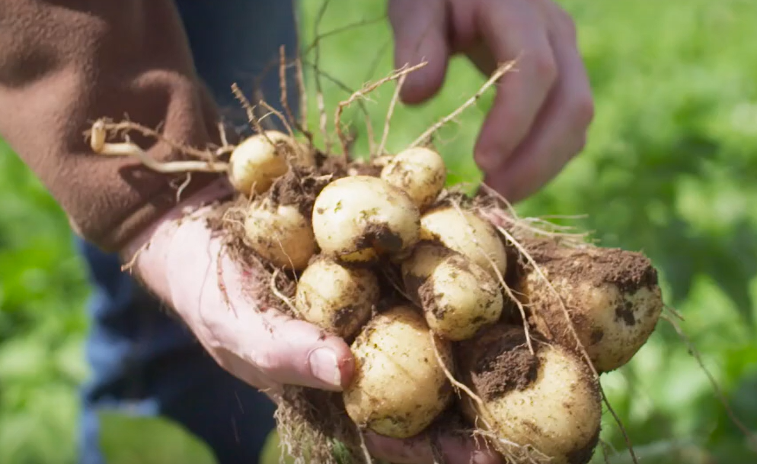
LEKTION 1
Introduktion till mat ur ett hållbart perspektiv
Link til introduktionsvideo:
I klassrum:
Samtal om videon
i plenum

Slide 8
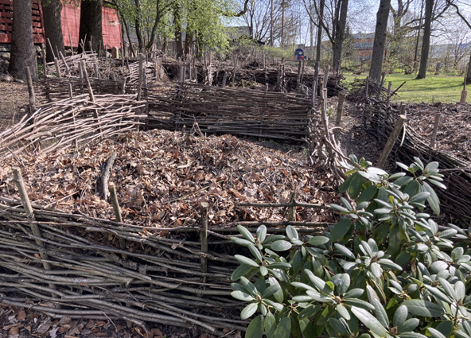
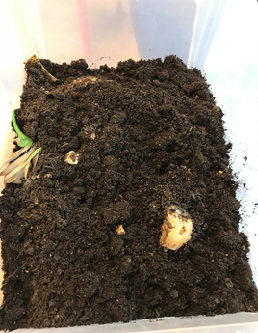
Lektion 1 – Praktisk övning:
Laga en kompost
Eleverna får lära sig vad en kompost är, vad som ska finnas i en kompostbehållare och varför
Eleverna gör tillsammans en kompostbehållare
Komposttunnan kan göras av en hink med hål i locket.
Matavfallet och daggmaskar läggs sedan i kompostkärlet och eleverna kan se hur avfallet bryts ner med tiden.
Ta bilder längs vägen!
Foto: Vildana Bašić og Bodil Christensen

Slide 9
lektion 2 (1)
Samling från förra lektionen
  Vad lärde du dig förra gången?
  Uppföljning på kompostkärl
Introduktion till Dialogpaus-metoden
I plenum:
  bekanta er med spelreglerna för Dialogpaus-metoden
    granska reglerna en efter en,
    skriv spelreglerna på tavlan så att det blir visuellt
Lyssna på andra, avbryt inte och inled inte diskussioner vid sidan om.
Delta i det som andra säger och använd vardagligt språk.
Berätta om dina egna erfarenheter.
Tilltala andra direkt och fråga om deras synpunkter.
Var närvarande och respektera andra och diskussionens konfidentialitet.
Sök och samla. Bearbeta modigt konflikter som uppstår och sök efter sådant som förblivit i gömman.

Slide 10
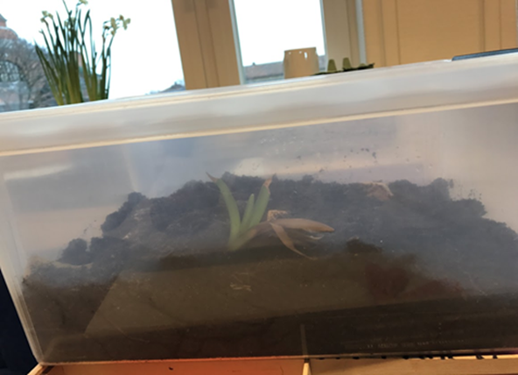
Lektion 2 (2) brainstorming med fokus på komposT
Eleverna och läraren tittar på kompostbehållaren
Diskussion om vad som har hänt med matsvinnet
Vad hade hänt om vi hade slängt plast i kompostbehållaren?
OBS: Ta bilder längs vägen!

Slide 11
lektion 3 (1)
Reflektioner: Vad lärde du dig förra gången?
Uppföljning av kompostkärl
Inledning till dagens gemensamma diskussion –
Läraren ta med olika föremål och livsmedel som kan skapa en estetisk introduktion och förhållningssätt till ämnet mat i ett hållbart perspektiv.
Samtal i plenum:
Varför äter vi mat?
Hur kommer maten till skolan?
Vilka länder tror du att maten kommer ifrån?
Vad vet vi om mat och vad tror vi har störst negativ påverkan på klimatet?

Slide 12

lektion 3 (2)
Kolla tillsammans:
vad har hänt i komposten?
Tema: matsvinn
Gruppsamtal enligt Dialogpaus – metoden
Diskussionen förs i en cirkel så att eleverna kan se varandra.
  Hur mycket mat äter vi?
  Och hur mycket mat slänger vi?
  Hur känns det att slänga mat?
  Vad kan vi göra för att minska matsvinnet?
  Samtalet kan arrangeras i olika miljöer, t.ex. i hushållsklass, utomhus, på en sopsorteringsplats m.m.

Slide 13


lektion 4
Kolla tillsammans:
vad har hänt i komposten?
Reflektioner: Vad lärde du dig förra gången?
Uppföljning av kompostkärl
Genomgång av gruppdiskussionerna från föregående lektion
Grupparbete:
  En visuell sammanfattning, en affisch eller presentation som reflekterar över diskussionerna (enligt Timeout-metoden) och innehåller bilder på komposten.
Presentation av gruppens tankar och bilder i klassen.
Avslutande diskussion kring presentationerna.

Slide 14


